Slide 1

Mão Robótica
Aula 01
Biomecânica e montagem dos dedos da mão robótica

Slide 2

PROJETO DE BIOENGENHARIA:
MÃO ROBÓTICA

Slide 3
Objetivo do projeto
Montagem de uma mão robótica e automatização com arduíno.

Slide 4
Estruturação
Aula 1: biomecânica e montagem dos dedos da mão robótica;
Aula 2: montagem da mão e introdução ao arduíno;
Aula 3: automatização robótica da mão;
Aula 4: desafio.

Slide 5
AULA 1: BIOMECÂNICA

Slide 6

Anatomia
Fisiologia
Mecânica

Slide 7
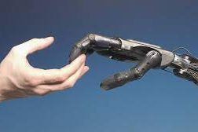
Anatomia da mão
Ossos, músculos, nervos, artérias, veias, punho;
Movimentação: músculos das mãos e dos antebraços.

Slide 8
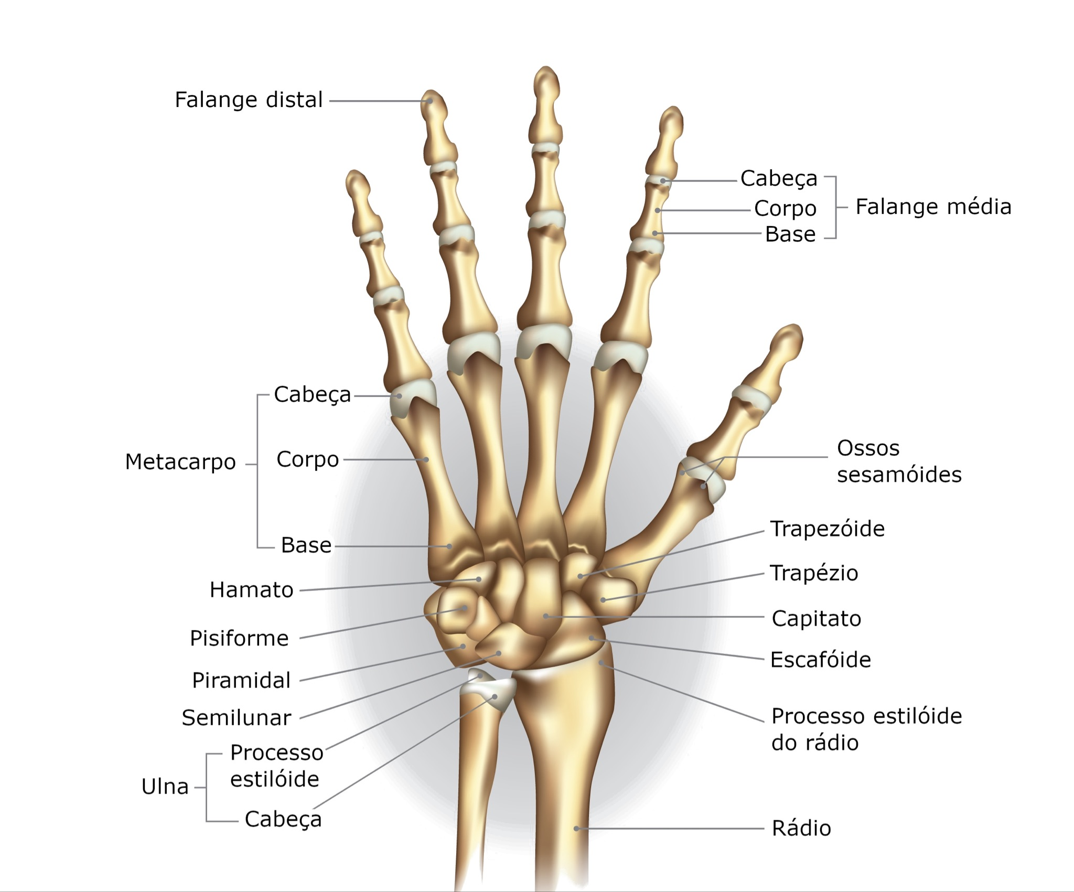
Anatomia da mão

Slide 9
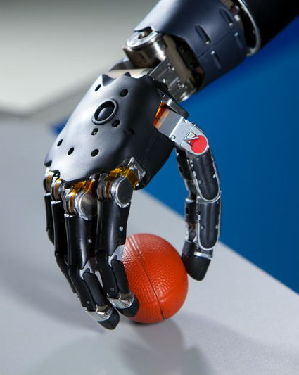
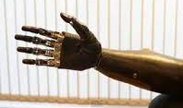
Próteses
Pra que serve uma prótese?

Slide 10
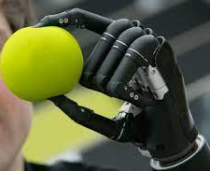
Próteses
Diversos tipos de próteses, mecânicas e biônicas;
Próteses robotizadas: sensores conectados aos músculos do paciente;
Funcionalidade: próteses substituem membros perdidos.

Slide 11
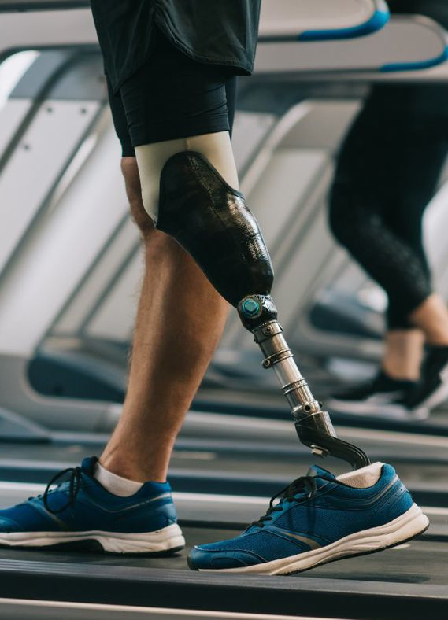
Próteses Mecânicas v. Biônicas
Mecânica: movimentos mais restritos, mais baratas;
Biônica: maior sensibilidade e possibilidade de movimentos, mais caras.

Slide 12
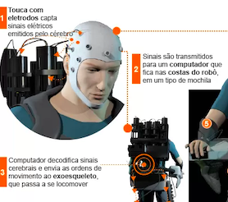
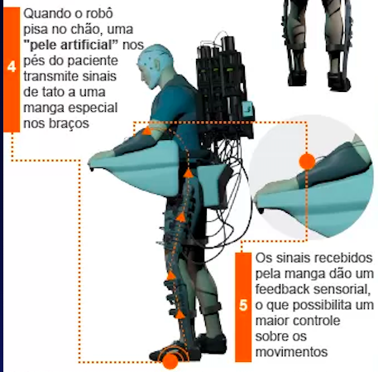
Próteses biônicas

Slide 13
PRÁTICA 1:
MONTAGEM DOS "DEDOS"

Slide 14
Objetivo da aula
Montagem de cinco dedos com as "articulações" que serão ligados a servo motores.

Slide 15
Materiais
Canudos (5 unidades);
Fio de nylon;
Fita adesiva;
Tesoura;
Régua.

Slide 16
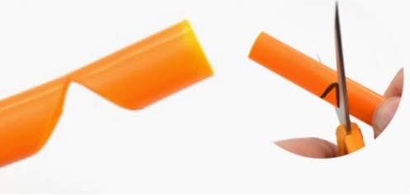
Passo 1: corte "triângulos" no canudo, com espaçamentos de 3 cm, 5 cm e 7 cm.
Dica: utilize seus dedos como parâmetro do espaçamento necessário ou meça os espaços com a régua.

Slide 17
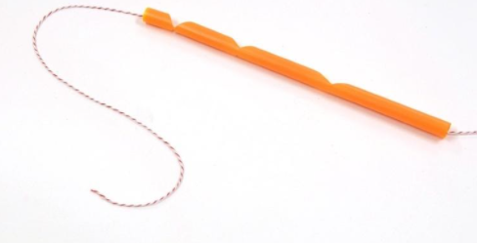
Passo 2: passe o fio de nylon pelo canudo e deixe uma "folga" do fio nas extremidades.

Slide 18
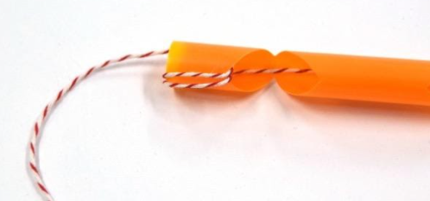
Passo 3: passe o fio de nylon 2x pela extremidade de 3 cm do canudo.

Slide 19
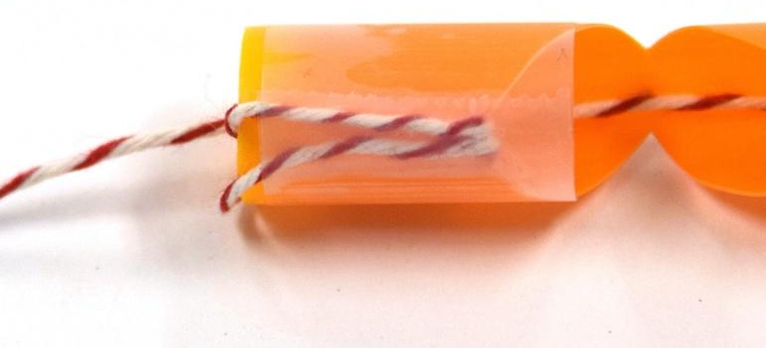
Passo 4: cole o fio ao canudo com a fita.

Slide 20
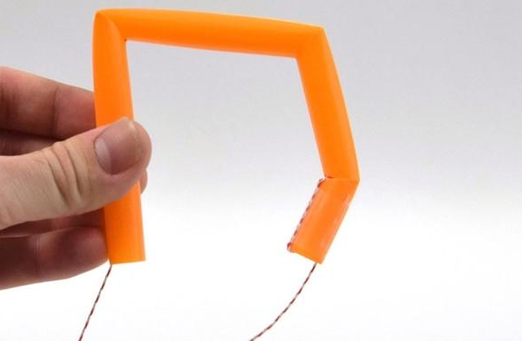
Passo 5: certifique-se de deixar sobrando o fio de nylon em ambas extremidades do canudo, pois será usada na etapa posterior.

Slide 21
PRÓXIMA AULA:
MONTAGEM DA MÃO E INTRODUÇÃO AO ARDUÍNO

